Slide 1
Sepse: patofyziologie, klinický obraz a základy léčebného přístupu
MUDr. Kamil Vrbica

Slide 2
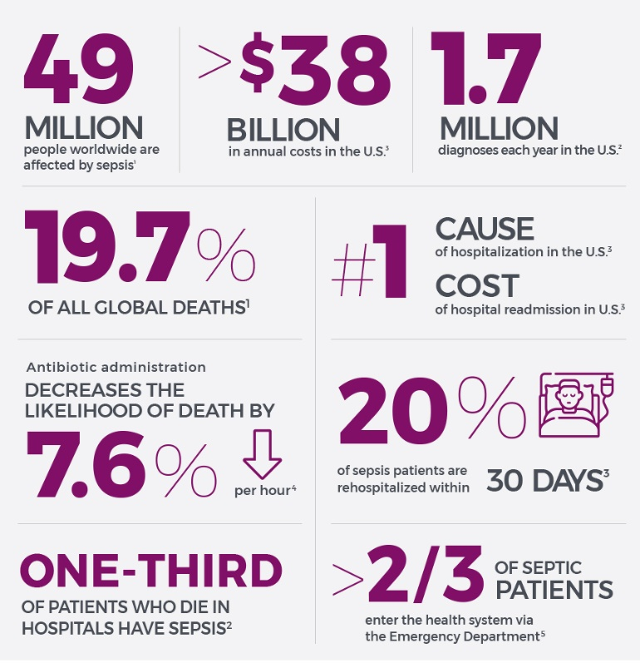
Sepse, proč se zajímat?
syndrom, vzniklý jako dysregulovaná odpověď pacienta na infekci, vedoucí k nové orgánové dysfunkci
život ohrožující stav
vysoká incidence
spojená s vysokou mortalitou (20-40%)
časté dlouhodobé následky pro přeživších
příčina smrti cca třetiny pacientu, kteří zemřou v nemocnici
https://media.beckmancoulter.com/-/media/diagnostics/products/hematology/early-sepsis-indicator/images/sepsis-by-numbers-900x931.jpg?rev=d3051000f610491db8ebca49dcc9935e&hash=1DDBB0CDED76137CFC4F3A5CC2A347FF
Notes:
= reakce organismu, která má směřovat k eradikaci infekce, ale vymkla se kontrole a způsobuje selhání ostatních orgánů a tím ohrožuje na životě i hostitele

Slide 3
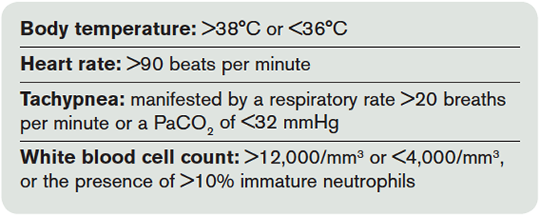
Definice - historie
první robustní definice v roku 1994 (tzv. Boneho kritéria), dělila sepsi na tři klinické jednotky
sepse, těžká sepse, septický šok
definice založena na syndromu systémové zánětlivé odpovědi (SIRS) + infekt
kritéria s nízkou specificitou a bohužel i malou senzitivitou
pro splnění nutná pozitiva dvou a více kritérií
ponechány pouze pro definici tzv. neinfekčního SIRS
https://www.acepnow.com/wp-content/uploads/2015/07/feature-story_pg19c.png

Slide 4
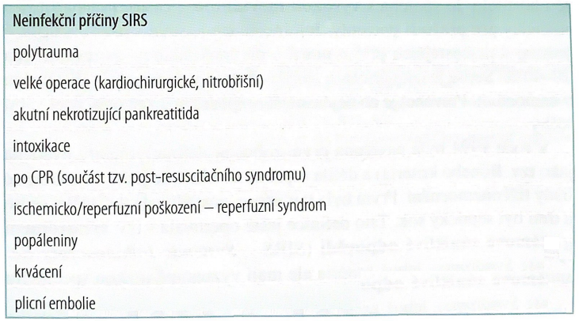
SIRS - Systemic Inflammatory Response Syndrom
jedná se o dysregulovaná systémová zánětlivá odpověď organizmu na řadu inzultů
vede k aktivaci zánětu i ve tkáních nepoškozených primárním inzultem
vede k jejich tzv. sekundárnímu poškození, což je podstatou rozvíjející orgánové dysfunkce
zdroj: Intenzivní medicína v praxi, Jan Maláska, Jan Stašek, Milan Kratochvíl, Václav Zvoníček a kol., 2020, ISBN 978-80-7345-675-7.

Slide 5
Definice sepse
v současné době je akceptovaná třetí definice (SEPSIS-3) z roku 2016
kritéria pro sepsi
předpokládaná nebo prokázaná infekce s novou orgánovou dysfunkci (náhle zvýšení SOFA skóre o ≥ 2 body)
kritéria pro septický šok
podskupina pacientů, u niž dominuje porucha oběhu a buněčného metabolizmu
perzistující hypotenze s nutnosti nasazení vazopresorů k udržení MAP> 65 mmHg
zvýšený laktát ≥ 2mmol/l navzdory adekvátní tekutinové resuscitaci

Slide 6
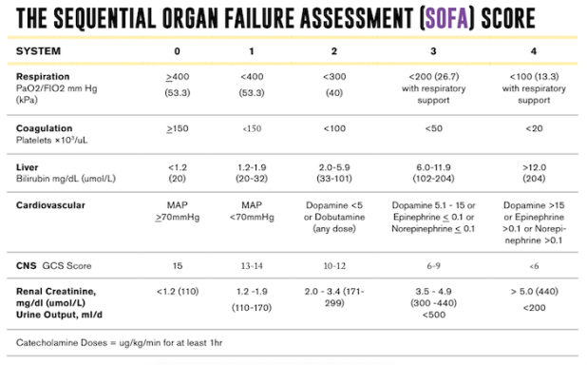
Orgánová dysfunkce- SOFA score
https://i0.wp.com/epmonthly.com/wp-content/uploads/2016/03/SepsisUpgrade703.png?resize=680%2C423&ssl=1

Slide 7
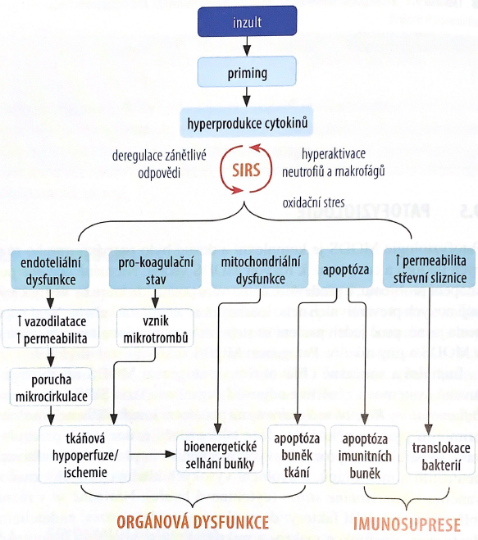
Patofyziologie
komplexní proces, nesmírně složitého vzájemného ovlivňování mezi patogenem a pacientem
nejedná se pouze o vystupňovanou imunitní prozánětlivou reakci, ale dochází zde k zapojení množství mediátorů, metabolických cest a signálních drah
zdroj: Intenzivní medicína v praxi, Jan Maláska, Jan Stašek, Milan Kratochvíl, Václav Zvoníček a kol., 2020, ISBN 978-80-7345-675-7.

Slide 8
Patofyziologie
Na primární inzult reaguje tělo systémovou zánětlivou odpovědí organismu (= SIRS – Systemic Inflammatory Response Syndrom)
Deregulovaná hyperaktivace prozánětlivých mechanismů – aktivace neutrofilů a makrofágů, uvolnění vysokých hladin cytokinů (cytokine storm)
Cíl SIRS – komplex nespecifických reakcí organismu s cílem lokalizovat a eliminovat inzult s následnou reparací poškozených tkání a jejich funkcí
Systém nespecifické imunity reaguje pomocí PRR receptorů (Patern Recognition Receptors)
Např. TLR (Toll-like receptors) nacházející se na povrchu imunitních buněk, buněk střev a plicního epitelu
Aktivací dochází k aktivaci transkripčních faktorů – dochází k produkci pro/protizánětlivých cytokinů (Il-1, Il-6, TNFalfa,…), komplementu atd.
Tím dochází k další aktivaci makrofágů a neutrofilů, tím se amplifikuje zánětlivá reakce a dochází k deregulaci
Zároveň dochází k aktivaci protizánětlivých mechanismů (cílem je udržení homeostázy) nazývaných CARS (Compensatory Anti-inflammatory Response Syndrom)

Slide 9
Patofyziologie
Oxidační stres
uplatňuje se v přirozené imunitní reakci jako součást snahy o zneškodnění patogenu
pro správní fungování je nutná rovnováha mezi prooxidačníma a antioxidačníma ději
dochází k porušení rovnováhy, což vede k poškození tkáni a orgánové dysfunkci
Oxid dusnatý
významná úloha v patogenezi
Aktivace iNOS (inducibilní NO syntetázy)
enormní koncentrace a rozvoj systémové vazodilatace až vazoplegie, endoteliální dysfunkce a myokardiální dysfunkce

Slide 10
Patofyziologie
Endoteliální dysfunkce
Aktivované neutrofily produkují adhezivní molekuly nadměrně se vážící na povrch endotelu
Produkce proteolytických enzymů, prostaglandinů, leukotrienů
zvýšená permeabilita vedoucí k tzv. kapilárnímu leaku
únik tekutin do intersticia, což je podkladem distributivního šoku
ztrácí fyziologické antikoagulační vlastnosti a vede k difúzní aktivaci koagulace
dochází k tvorbě mikrotrombů, což může být podkladem tzv. diseminované intravaskulární koagulace
Buněčná dysoxie a tkáňová hypoxie
porucha utilizace kyslíku v mitochondriích
Snížená produkce ATP – bioenergetické selhání buňky
porucha dodávky kyslíku do buněk
porucha makrocirkulace (šokové stavy) i mikrocirkulace (porucha perfúze na úrovni kapilár)
Notes:
Zánětem stimulovaný endotel uvolňuje tkáňový faktor
Mitochondriální shutdown – adaptační mechanismus ke snížení metabolismu?

Slide 11
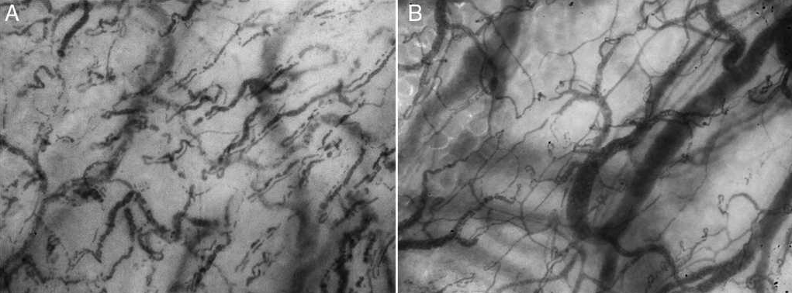
Patofyziologie
Mikrocirkulace
důležitý faktor, který spolu s poruchou makrocirkulace vede k neadekvátní dodávce a utilizaci kyslíku ve tkáních
k poruše vede kombinace vícerých faktoru:
tvorba mikrotrombů
zvýšená permeabilita endotelu (otok)
otevíraní arterio-venózních zkratů (tzv. shunting)
porušená regulace vazodilatace a vazokonstrikce
A: septický pacient
B: zdravý pacient
https://medintensiva.org/es-microcirculatory-monitoring-in-septic-patients-articulo-S0210569116302650

Slide 12
Patofyziologie
Makrocirkulace
porucha oběhu, typický příznak sepse/ septického šoku
uplatňují se rysy všech druhů šoku
Distributivní šok
dominující podíl v důsledku vazodilatace
Hypovolemický šok
relativní hypovolémie
ztráta intravaskulárních tekutin při permeabilitě endotelu
febrílie
nízký příjem tekutin
Kardiogenní šok
septická kardiomyopatie
Obstruktivní šok
mikrotrombotizace

Slide 13
Patofyziologie
Dysfunkce střeva/GIT
strukturální a funkční změny střevního epitelu z důvodu hypoperfuze splanchniku
zvýšená střevní permeabilita vedoucí k translokaci střevních baktérií
původně i neinfekční inzult může vést k systémové mikrobiální stimulaci
porucha střevní slizniční imunity (GALT- Gut Associated Lymfoid Tissue)
Apoptóza
dochází k ní v buňkách:
buňkách poškozených orgánech
buňkách imunitních
role je zatím sporná

Slide 14
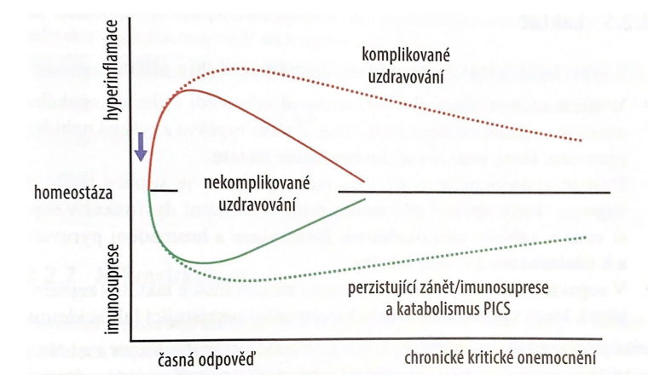
Patofyziologie
Imunosuprese
rozvíjí se především v pozdějších fázích, uplatňuje se vícero faktorů
převaha kompenzatorní protizánětlivé reakce (CARS- Compensatory Anti-inflammatory Response Syndrom)
apoptóza imunitních buněk
porucha GALT a translokace střevních baktérií
iatrogenní vlivy (invazivní přístupy)
vede k zvýšené náchylnosti k nozokomiálním infekcím, které přispívají k mortalitě pacientů
zdroj: Intenzivní medicína v praxi, Jan Maláska, Jan Stašek, Milan Kratochvíl, Václav Zvoníček a kol., 2020, ISBN 978-80-7345-675-7.

Slide 15
Patofyziologie
zdroj: Intenzivní medicína v praxi, Jan Maláska, Jan Stašek, Milan Kratochvíl, Václav Zvoníček a kol., 2020, ISBN 978-80-7345-675-7.

Slide 16
Patofyziologie
Multiorgánová dysfunkce
akutní a potenciálně reverzibilní selhání dvou a více orgánů/ orgánových systémů, které je způsobeno řadou různých klinicky odlišných příčin
nejedná se o specifickou chorobu, ale syndrom, společný pro řadu vyvolávajících inzultů
v současnosti nemáme k dispozici kauzální léčbu, ale pouze tzv. orgánově podpůrnou léčbu, která pokud je zahájená časně, dává pacientům možnost na zotavení
MOF (Multiple Organ Failure) popisuje stejný syndrom
MODS se často používá pro méně vyjádřenou orgánovou dysfunkci (SOFA 1-2)
MOF pro nejvíce závažnou formu (SOFA 3-4)

Slide 17
Patofyziologie
Multiorgánová dysfunkce- etiologie
nejčastější skupinou pacientů u kterých dochází k progresi základního onemocnění v MODS jsou pacienti se sepsí
k rozvoji MODS může vést také rada neinfekčních inzultů
trauma, rozsáhle operace, popáleniny, všechny druhy šokových stavů, pankreatitida, akutní krvácení do GIT, stavy po úspěšné kardiopulmonální resuscitaci
riziko rozvoje MODS se u různých pacientů liší
akutní operační výkon, riziko cca 7%
sepse/septický šok, riziko až 80%

Slide 18
Patofyziologie
Multiorgánová dysfunkce- epidemiologie
vysoká mortalita (dosahuje až 70%), koreluje s tíží syndromu která je kvantifikovaná počtem dysfunkčních orgánu
mortalitu ovlivňuje také rada dalších faktoru:
komorbidity, věk, stav výživy, tělesní zdatnost, stav imunity,…
nejvyšší mortalitu mají nemocní, kteří v rámci MODS dysfunkci:
koagulace (53%), jater (45%) a CNS (44%)
zdroj: Intenzivní medicína v praxi, Jan Maláska, Jan Stašek, Milan Kratochvíl, Václav Zvoníček a kol., 2020, ISBN 978-80-7345-675-7.

Slide 19
Definice sepse
v současné době je akceptovaná třetí definice (SEPSIS-3)
kritéria pro sepsi
předpokládaná nebo prokázaná infekce s novou orgánovou dysfunkci ~ MODS (náhle zvýšení SOFA skóre o ≥ 2 body)
kritéria pro septický šok
podskupina pacientů, u niž dominuje porucha oběhu a buněčného metabolizmu
perzistující hypotenze s nutnosti nasazení vazopresorů k udržení MAP> 65 mmHg
zvýšený laktát ≥ 2mmol/l navzdory adekvátní tekutinové resuscitaci

Slide 20
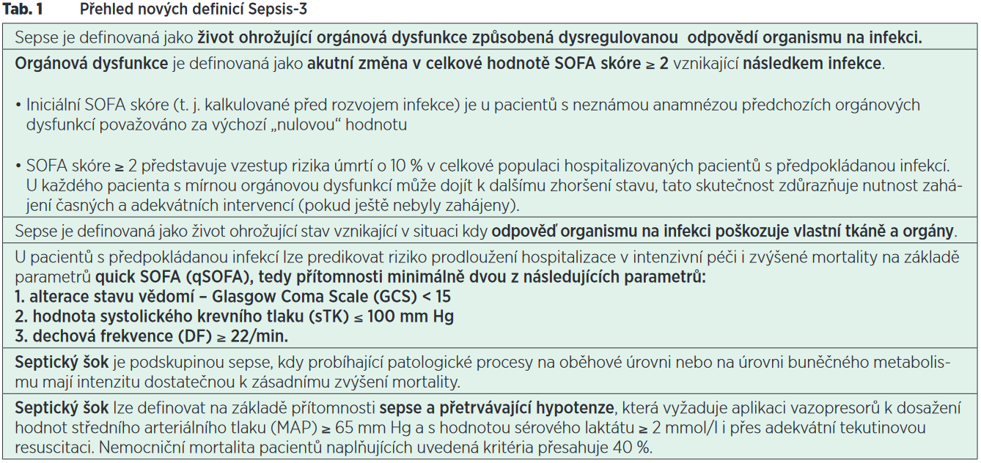

Slide 21
Jak vypadá pacient se sepsí?
kombinace příznaku infekce a aktivace inflamatorních cest spolu s rozvojem orgánové dysfunkce
Specifické potíže
febrílie, jasný infekční fokus, elevace zánětlivých parametrů, nová orgánová dysfunkce
„tři okna do mikrocirkulace“- dysfunkce CNS, oligurie, prodlužený kapilární návrat
Nespecifické potíže
relativně časté
schvácenost, tachykardie, tachypnoe

Slide 22
Jak vypadá pacient se sepsí?
ne vždy to platí, po sepsi třeba aktivně pátrat
qSOFA
tři parametry identifikované na základě retrospektivní analýzy, které jsou u pacienta s infekci prediktorem pobytu na ICU nebo vysokého rizika úmrtí
při pozitivitě dvou a více kritérií je pacient považován za vysoce rizikového
přístup sloužící k rychlému vyhledávání pacienta se sepsí na standardních odděleních
https://qsofa.org/images/websiteicons_infographic.png
Notes:
Nové směry – AI, dynamikaj vitálních funkcií, nové biomarkery

Slide 23
Jak vypadá pacient se sepsí?
Pacient s jakoukoliv novou orgánovou dysfunkcí
Ventilace
Oběh
Vědomí
Koagulace
Ledviny
GIT
Podezření na infekci nebo potvrzená infekce
Notes:
Ke každému orgánovému systému uvést příklady –tachypnoe, bradypnoe, desaturace, hypotenze¨, tachykardie….

Slide 24
Jak diagnostikovat sepsi?
diagnostika musí probíhat paralelně ve více směrech
potvrzení infekce
laboratorní parametry (CRP, PCT, presepsin, IL-6,….)
nalezení lokalizace/zdroje sepse
kombinace klinických, biochemických a zobrazovacích vyšetření a následného mikrobiologického potvrzení (kultivace, sérologie, PCR)
Plíce, břicho, CRBSI, močové ústrojí
posouzení stupně orgánové dysfunkce
SOFA score
laktát: důležitý parametr tkáňové hypoxie/dysoxie a zároveň tíže onemocnění, který má i prognostickou sílu

Slide 25
Jak postupovat u pacienta se sepsí?
jedná se o medicínskou emergenci, zahrnuje několik sousledných činností tzv. balíčku
časné rozpoznání sepse
iniciální resuscitace
léčba infekce s nalezením/odstraněním jejího zdroje
hemodynamická stabilizace
management orgánové dysfunkce
balíčky (Bundles) je soubor léčebných opatření, které pokud jsou prováděny současně, mají větší efektivitu, než pokud jsou použity samostatně

Slide 26
Bundles - „balíček do 1 hodiny“
odběr laktátu a opakování odběru, pokud je ≥ 2 mmol/l
odběr hemokultur před podáním ATB
podání širokospektrých ATB
tekutinová resuscitace balancovaným krystaloidem
nasazení vazopresorů k udržení MAP > 65 mmHg již během tekutinové resuscitace
doporučení k balíčku
jednej bez časové prodlevy, jakmile je sepse/septický šok rozpoznán (jedná se vždy o urgentní stavy)
monitoruj pozorně odpovědi na terapeutické intervence

Slide 28
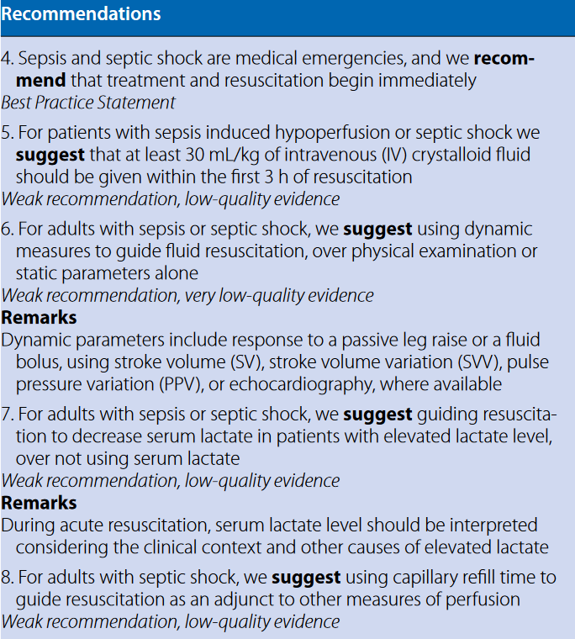
Terapie
Časné rozpoznání sepse
Iniciální resuscitace oběhu

Slide 29
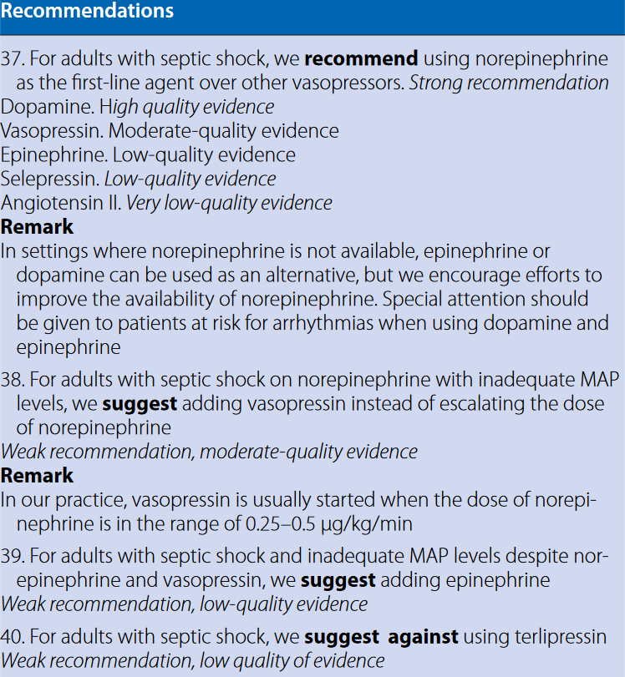
Terapie
Iniciální resuscitace oběhu

Slide 30
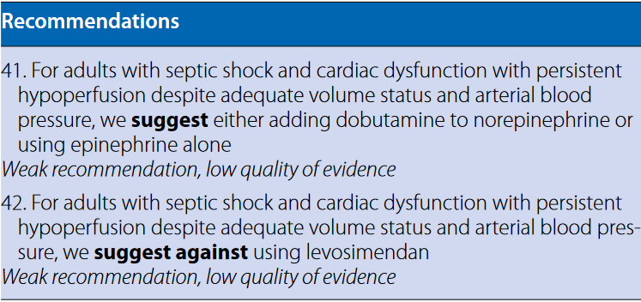
Terapie
Iniciální resuscitace oběhu

Slide 31
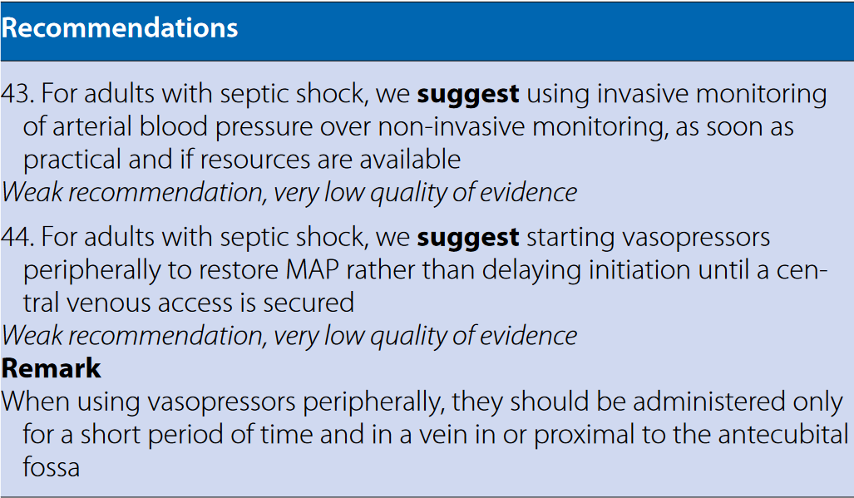
Terapie
Iniciální resuscitace oběhu

Slide 33
Terapie
Detekce infekce a terapie infektu

Slide 34
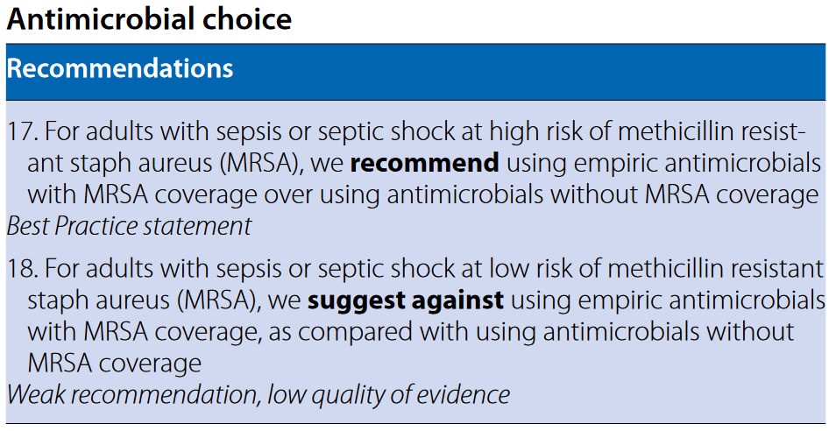
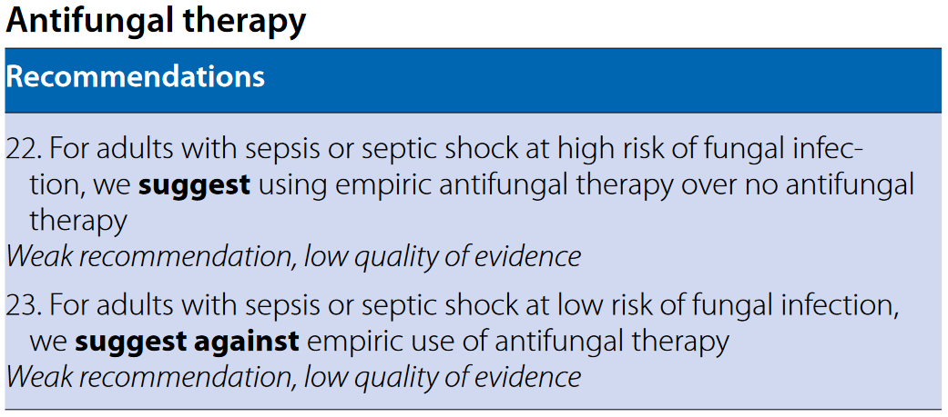
Terapie
Detekce infekce a terapie infektu

Slide 36
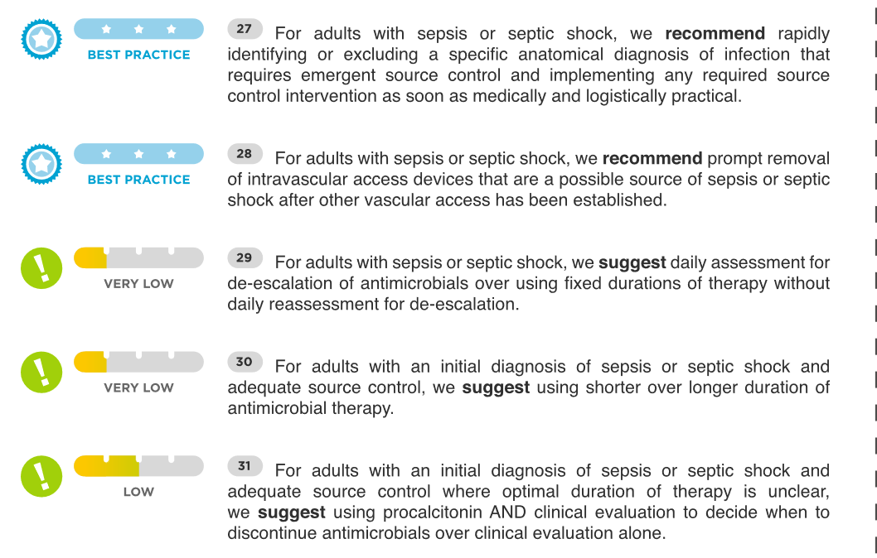

Slide 37
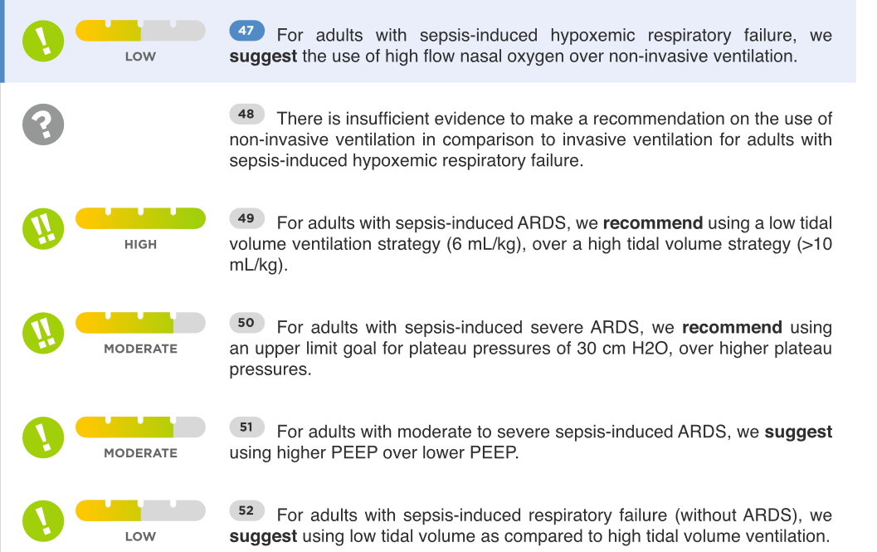
Terapie
Ventilace

Slide 38
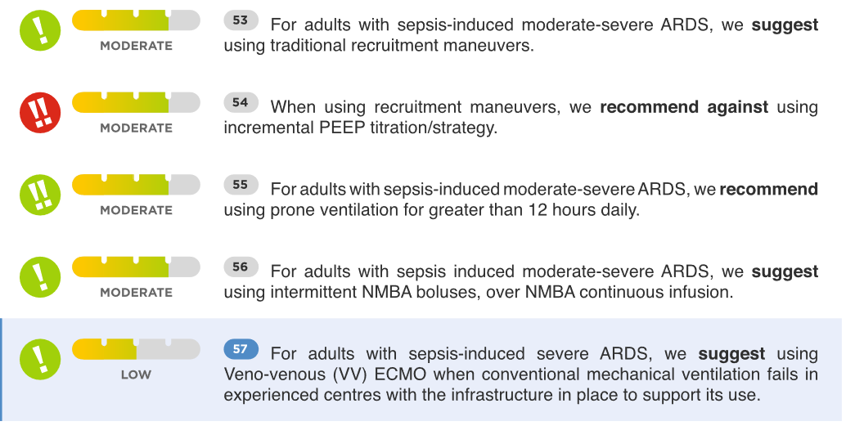
Terapie
Ventilace
Notes:
“traditional” recruitment maneuver which consists of the application of sustained continuous positive airway pressure (e.g., 30–40 cm H2O for 30–40 s

Slide 39
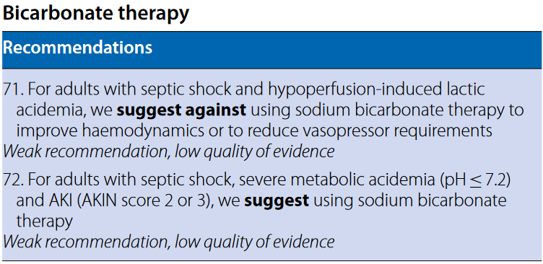
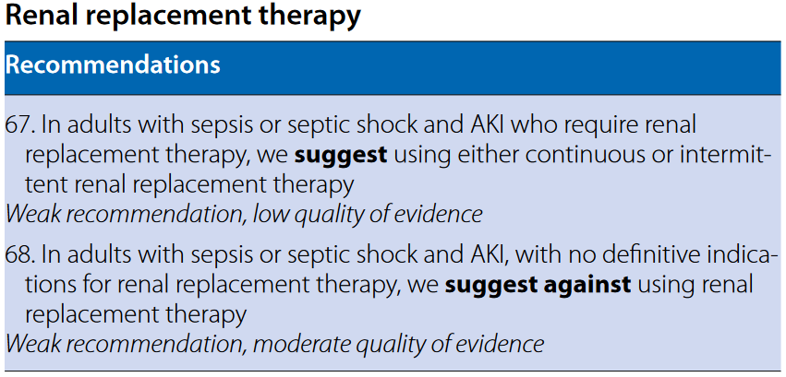
Terapie
Přídatná terapie
Notes:
against the use of RRT in patients with sepsis and AKI for increases in creatinine or oliguria alone, and without other absolute indications for dialysis (uremic complications, refractory acidemia, refractory fluid over load or hyperkalemia).

Slide 40
Celková terapie MODS
management orgánové dysfunkce
sepse/septický šok je nejčastější příčinou rozvoje syndromu MODS/MOF
jednotná kauzální léčba neexistuje, management pacienta se opírá o
včasné rozpoznání rozvoje MODS
přijetí pacienta na ICU
včasné zahájení intenzivní orgánové podpory
identifikace a eliminace vyvolávající příčiny
důležitou součástí terapie je dále
prevence nozokomiálních infekcí
nutriční podpora
adekvátní rehabilitace

Slide 41
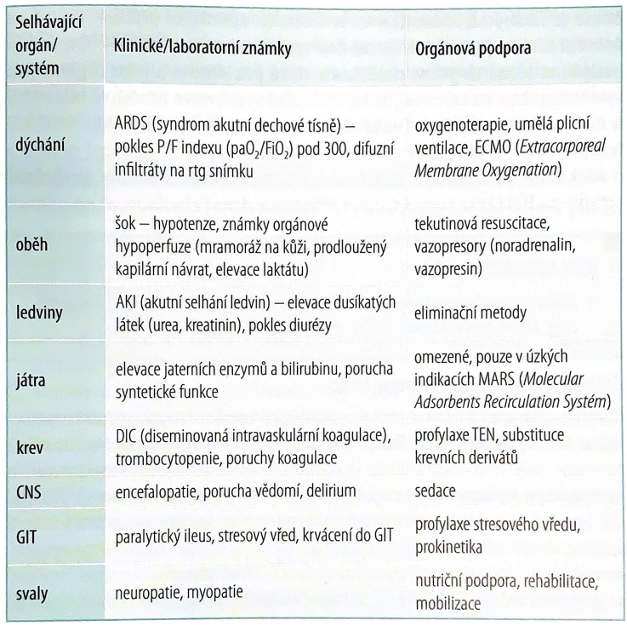
Celková terapie MODS
základním předpokladem úspěšné léčby MODS je včasná identifikace příčiny, která k jeho rozvoji vedla a její efektivní odstranění
orgánová podpora sama o sobě „neléči“, ale umožnuje pacientovi přežít kritickou fázi onemocnění a dát organismu čas na obnovu vlastních orgánových funkcí
zdroj: Intenzivní medicína v praxi, Jan Maláska, Jan Stašek, Milan Kratochvíl, Václav Zvoníček a kol., 2020, ISBN 978-80-7345-675-7.

Slide 42
Take - home message – léčba sespe
mortalita pacientů zůstává stále neakceptovatelně vysoká i přes významné zlepšení v povědomí o sepsi, její prevenci, diagnostice a managementu
u pacientů kteří přežijí ataku sepse jsou dlouhodobé následky časté a závažné
základným pilířem i nadále zůstává
rychlá diagnostika
iniciální management s nasazením ATB
kontrola zdroje infekce

Slide 43
Take- home message

